Slide 1
qadam.
До встречи
90 минут
Хочу пообедать по дороге и успеть
Rashiduly Bekzat · Build with AI 2026
Notes:
Представьте: вы вышли у Байтерека. Через полтора часа нужно быть у Национального музея. И вы ещё не обедали. Можно сразу идти к месту встречи и ждать там. Можно открыть карту, выбрать кафе, отдельно проверить путь, прикинуть очередь и надеяться, что успеете. Я хотел ответить на другой вопрос: что хорошего я успею сделать по дороге? Так появился Qadam. Название означает шаг. Мы помогаем превратить промежуток между делами в маленькое городское открытие.
Источники:
https://qadam-astana.pages.dev/
Сценарий демонстрации, не исследовательская статистика

Slide 2
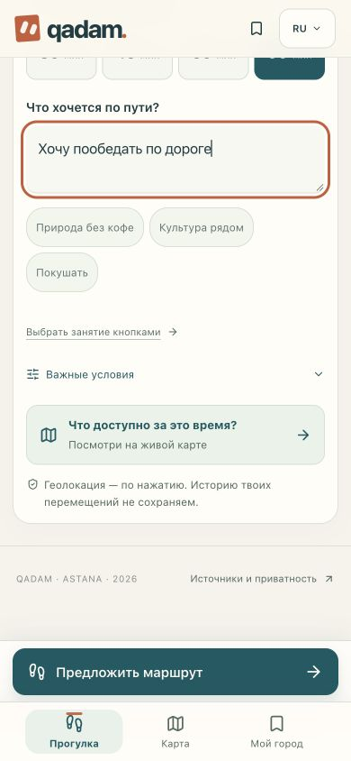
Желание своими словами
«Хочу пообедать
по дороге»
А Байтерек
Б У Национального музея
90 минут на всё
Без точки Б можно погулять и вернуться к старту
Notes:
Я пишу: «Хочу пообедать по дороге». Указываю, откуда выхожу, где встречаемся и сколько у меня времени. Конечная точка необязательна: можно просто погулять и вернуться к старту. Нам не нужно заставлять человека сначала изучать фильтры. Он уже знает, чего хочет, но пока не знает подходящего места. Qadam разбирает желание и предлагает выполнимые варианты. Если запрос действительно неоднозначный, уточняет его, сохраняя уже выбранные условия. Отдельно остаются кнопки интересов, с которыми маршрут можно построить вообще без обращения к модели.
Источники:
https://qadam-astana.pages.dev/
qadam/README.md: пользовательские сценарии и intent contract

Slide 3
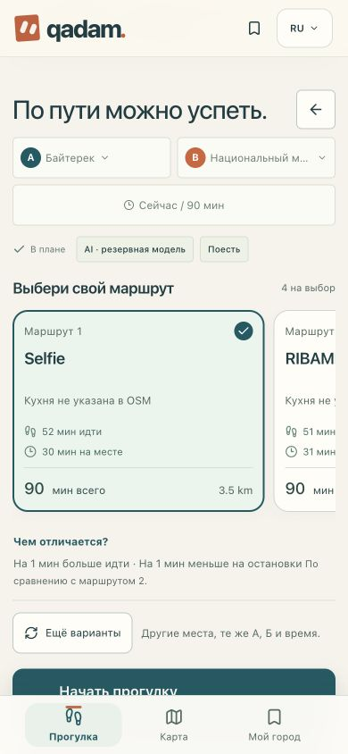
Четыре маршрута. Одно окно времени
52
30
8
+
+
ходьба
обед
запас
90 минут
Сравни места и выбери подходящий путь
Реальный расчёт опубликованной версии · время в минутах
Notes:
Вот реальный результат опубликованной версии. Для этого желания приложение построило четыре маршрута с едой по пути к музею. В одном из них 52 минуты занимает ходьба, 30 минут отведено на обед и 8 минут оставлено в запасе. Вместе ровно 90. Мы не показываем красивую линию, которая на самом деле не помещается в расписание. Каждый вариант проходит расчёт на пешеходном графе. Можно сравнить места, открыть детали и источники, выбрать другой маршрут. Если ни один не подошёл, запросить следующую порцию вариантов. При этом точка назначения, ограничения и общий бюджет времени остаются условиями задачи.
Источники:
research/ai-v18-evidence/mobile-final-food-to-B.png
research/ai-v18-evidence/mobile-final-food-to-B.txt
qadam/lib/build-plan.ts
https://github.com/gojosatorukz/qadam-astana/blob/main/TEST_SCENARIOS.md

Slide 4
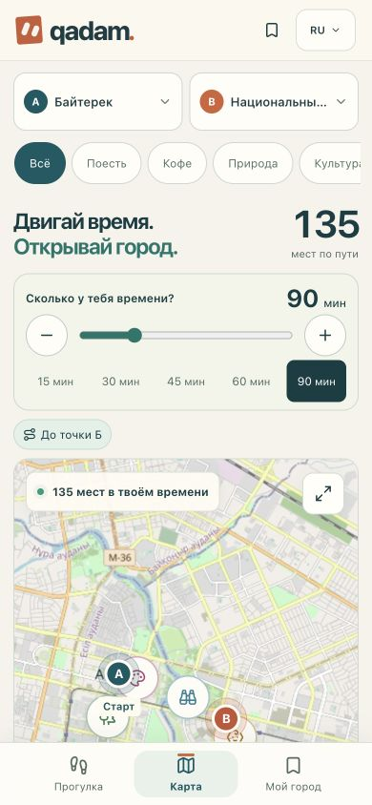
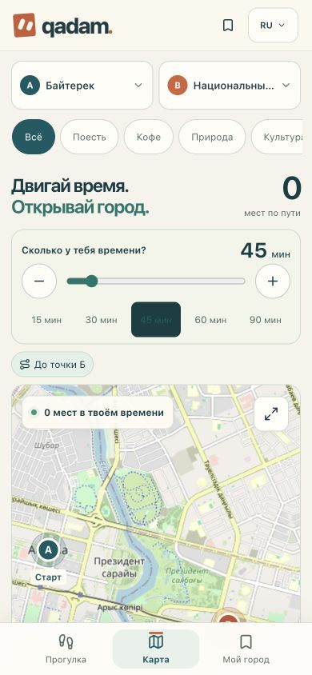
Карта возможностей
90 минут
135 мест по пути
45 минут
0 выполнимых посещений
Те же А/Б. Результат текущего демо.
Один визит с запасом · отдельные категории карты · © OpenStreetMap contributors
Notes:
Теперь представим: встречу перенесли раньше. Я сокращаю время с 90 до 45 минут, сохраняя те же А и Б. На карте было 135 доступных мест. Стало ноль. Это реальные результаты текущего демонстрационного сценария, а не постоянная характеристика города. Приложение честно показывает, что окно уже не позволяет зайти в место по пути. Карта помогает увидеть, что вообще выполнимо, ещё до выбора конкретного заведения. Её категории и временной фильтр задаются отдельно от свободного текста. С телефона можно раскрыть карту на весь экран, выбрать точку и открыть точку в 2ГИС. Для прогулки сейчас есть GPS-навигация с пересчётом оставшегося пути. Её следующий этап проверки — настоящая прогулка на улице.
Источники:
submission/media/v18/raw/07-opportunities.png
submission/media/v18/raw/08-map-45.png
qadam/README.md: карта возможностей и GPS
https://github.com/gojosatorukz/qadam-astana/blob/main/TEST_SCENARIOS.md

Slide 5
Как проверяется рекомендация
01
02
03
Смысл
Источники
Расчёт
Желание
Категории
Исключения
Автосбор 1 204 POI
Факты с URL
Пешеходный граф
Путь и остановки
Запас времени
Строгие условия
Основной RAG-путь: найденные POI + Gemini
В демо резерв понимает запрос, объяснения составляются локально
Резерв: Google Gemma в Cloudflare через 1,5 с · единая проверка ответа
Notes:
За интерфейсом три решения. Сначала модель переводит желание в строгие категории и запреты. Затем retrieval выбирает записи собственного корпуса мест, собранного автоматически из OpenStreetMap через Overpass. Код считает путь, остановки и запас. Модель не задаёт произвольные координаты и минуты. В основном RAG-пути найденные POI передаются для обогащения объяснения через Gemini. В показанном резервном режиме AI используется для понимания запроса, а объяснения составляются локально из найденных данных. Векторной базы нет. Неизвестные часы не становятся подтверждёнными. Если Gemini задерживается, через полторы секунды подключается Google Gemma в Cloudflare. Берём первый корректный ответ по общей схеме. Не более двух вызовов и один общий дедлайн. Бесплатные квоты всё равно ограничены.
Источники:
qadam/README.md: RAG, corpus, privacy
deploy/cloudflare/src/resilient-intent.ts
deploy/cloudflare/src/server.ts
https://developers.cloudflare.com/workers-ai/models/gemma-4-26b-a4b-it/

Slide 6
Что уже проверено
30/30
2,5 с
запросов в финальной
проверке сайта
медиана ответа
в этой выборке
505 автоматических проверок
RU / KK / EN · отрицания · «и / или» · смена желания
3 серии по 10, включая 10 новых формулировок. Все ответы дал резерв. Это не SLA.
Notes:
Проверять только приятные примеры было бы легко. Поэтому в публичной версии мы проверили отрицания, запросы на русском, казахском и английском, сочетания «и» и «или», смену желания и неизвестные свойства. В финальной серии тридцать из тридцати запросов прошли проверку смысла и структуры ответа. Десять формулировок были новыми для этой серии. Медиана ответа около двух с половиной секунд. Все тридцать ответов пришли от резерва. Это результат конечной тестовой выборки, а не обещание стопроцентной точности. Дополнительно проходят 505 автоматических проверок. Нам ещё нужно проверить пути и навигацию на улице, а полезность продукта на большем числе людей.
Источники:
research/ai-v18-evidence/qa-summary.json
research/ai-v18-evidence/production-batch1.json
research/ai-v18-evidence/production-batch2.json
research/ai-v18-evidence/production-batch3.json
https://github.com/gojosatorukz/qadam-astana/blob/main/AI_VALIDATION.json

Slide 7
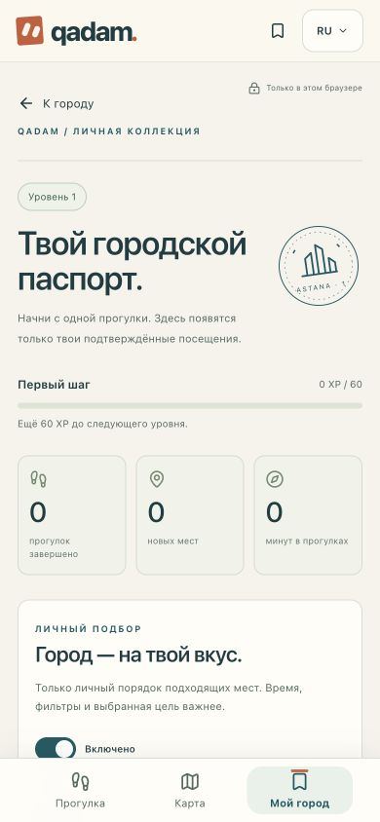
Личный городской паспорт
Маленькие открытия
остаются с тобой
Места, уровни и история
после GPS-прогулки
Личные предпочтения хранятся на устройстве.
Их можно отключить или удалить.
Notes:
Повод вернуться в Qadam появляется после самой прогулки. Личный паспорт собирает посещённые места, историю и уровни. Поиск маршрута и просмотр без GPS не выдают награду за несуществующую прогулку. Личные оценки помогают мягко менять порядок сопоставимых вариантов, но не отменяют время и обязательные условия. Это не публичный рейтинг заведений и не обучение общей модели на чужих перемещениях. Паспорт остаётся в браузере пользователя, персонализацию можно отключить, данные удалить. Мы хотим поддержать любопытство к своему городу, не создавать ещё одну таблицу соревнования за баллы.
Источники:
qadam/README.md: passport, preference score ±6, privacy
deploy/cloudflare/README.md: local ledger, GPS-qualified completion
https://github.com/gojosatorukz/qadam-astana/blob/main/TEST_SCENARIOS.md

Slide 8
Городской пилот
Один кампус
Реальное время прибытия
Новые посещённые места
Желание выйти ещё раз
Предложение следующего эксперимента. Городской сбор данных пока не включён.
Notes:
Первый потенциальный партнёр — кампус или гостевой центр. Их посетителям нужны короткие прогулки с понятным временем возвращения. Возможная бизнес-модель — подготовка и поддержка проверенного локального корпуса для такого партнёра. Пока это гипотеза, договора и выручки нет. Следующий эксперимент — проверить реальные пути, время прибытия, новые посещённые места и желание выйти ещё раз. Городской сбор данных и отправка отчётов в акимат сейчас не включены. Любые будущие агрегированные отчёты требуют отдельного добровольного согласия. Начать можно с одного измеримого пилота.
Источники:
qadam/docs/CITY_PILOT.md
qadam/README.md: future city reporting proposal, no collection enabled

Slide 9

qadam.
Успей больше
по пути
qadam-astana.pages.dev
GitHub: код и материалы
Видео демонстрации
Rashiduly Bekzat
Попробуй своё желание
Notes:
Вернёмся к человеку у Байтерека. У него всё те же полтора часа и та же встреча. Теперь у него есть четыре проверенных по времени варианта и понятный выбор, как провести этот промежуток. В этом наша идея для Smart City: сделать существующий город доступнее в обычный день, когда свободного времени немного. Qadam уже открыт по этой ссылке. Можно прямо сейчас написать своё желание и проверить маршрут. Я Бекзат, команда Qadam. Спасибо.
Источники:
https://qadam-astana.pages.dev/
https://github.com/gojosatorukz/qadam-astana
https://youtu.be/GgR8BL8obfI

